Slide 1



Slide 2


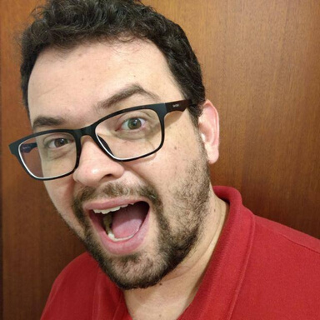


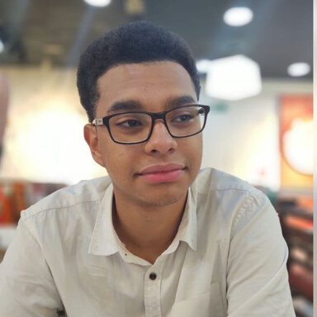
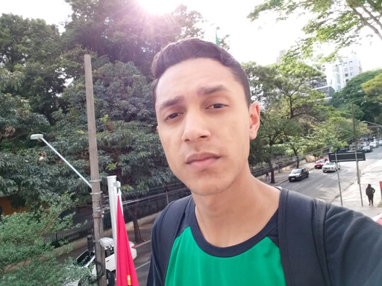

TIME
TIME
TIAGO PENHA
LEONARDO OHASHI
IGOR
INÁCIO
TIAGO PENHA
IGOR
INÁCIO
LEONARDO
OHASHI
Desenvolvedor Back-end
Analista de dados
Desenvolvedor Back-end
Analista de dados
Desenvolvedor Front-end
Desenvolvedor Front-end
PAULO VICTOR
MATHEUS LEMES
PAULO VICTOR
MATHEUS LEMES
JOSHUA GERONIMO
JOSHUA GERONIMO
Analista de dados
Analista de dados
Desenvolvedor Front-end
Desenvolvedor Back-end
Desenvolvedor Front-end
Desenvolvedor Back-end

Slide 3


+ US$
+ US$
1,5 BILHÃO
1,5 BILHÃO
2018
2018
Lançamento 2012 – IOS & Android
Fonte: https://www.outerspace.com.br/velho-candy-crush-ainda-faz-mais-dinheiro-que-fortnite/

Slide 4


GRANDE VOLUME
DE DADOS
GRANDE VOLUME
DE DADOS
PLANEJAMENTO
PLANEJAMENTO
DECISÃO
DECISÃO
ESTRATÉGIA
ESTRATÉGIA
Fonte: https://tdan.com/data-is-the-new-bacon/18796

Slide 5

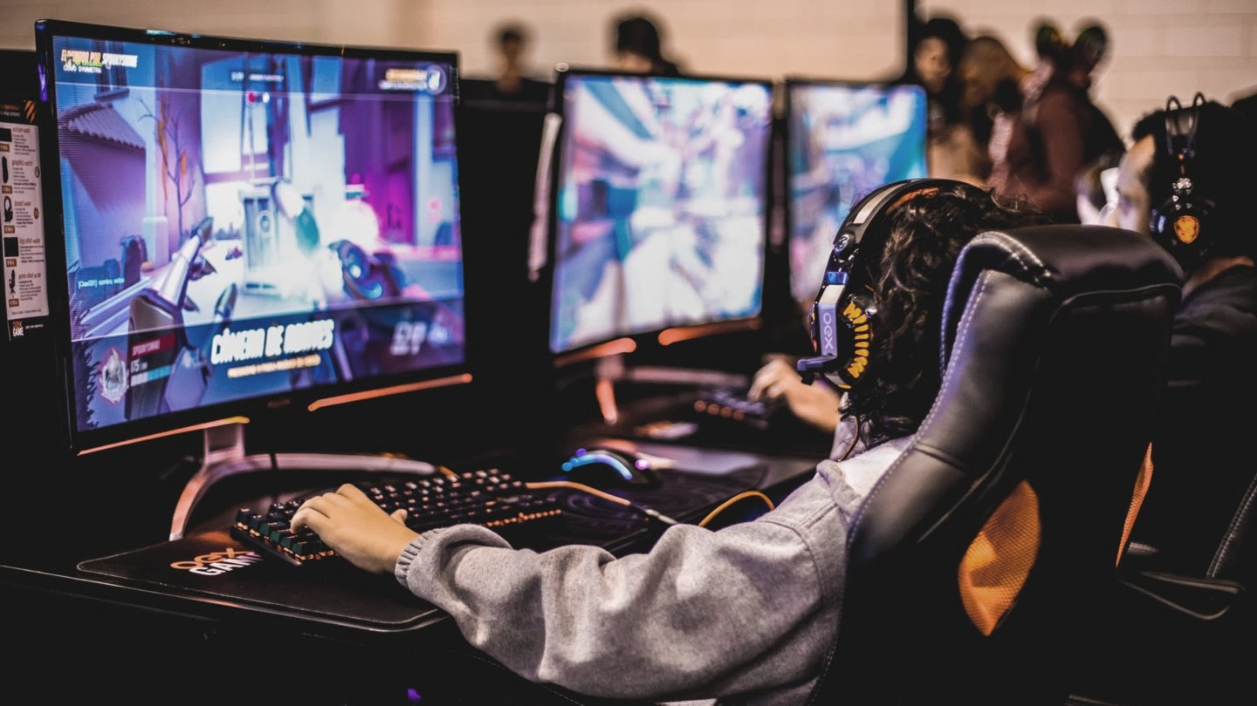
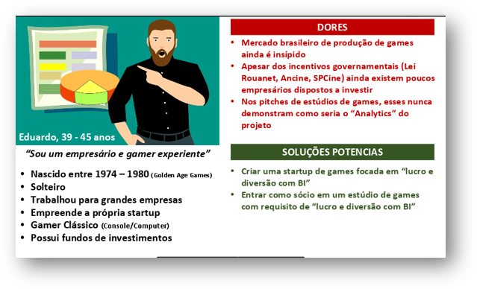
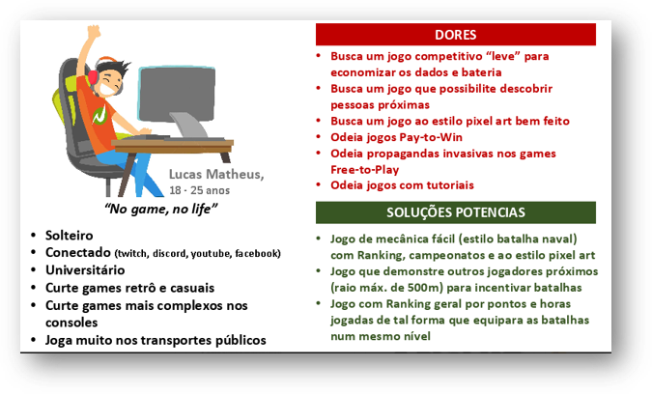


JOGADOR
EMPRESARIO
JOGADOR
EMPRESARIO
STARTUPS
STARTUPS
CONECTADO
CONECTADO
INVESTIDOR
INVESTIDOR
GAMES RETRÔ
GAMES RETRÔ
EMPREENDEDOR
UNIVERSITÁRIO
EMPREENDEDOR
UNIVERSITÁRIO
GAMES COMPLEXOS
GAMES COMPLEXOS
GAMER CLÁSSICO
GAMER CLÁSSICO

Slide 6


BENEFÍCIO DOS GAMES
BENEFÍCIO DOS GAMES
VANTAGENS
VANTAGENS
CONCENTRAÇÃO
CONCENTRAÇÃO
CRIATIVIDADE
CRIATIVIDADE
AGILIDADE NO RACIOCÍNIO
AGILIDADE NO RACIOCÍNIO
https://exame.abril.com.br/estilo-de-vida/as-vantagens-e-desvantagens-do-videogame-para-a-saude/

Slide 7
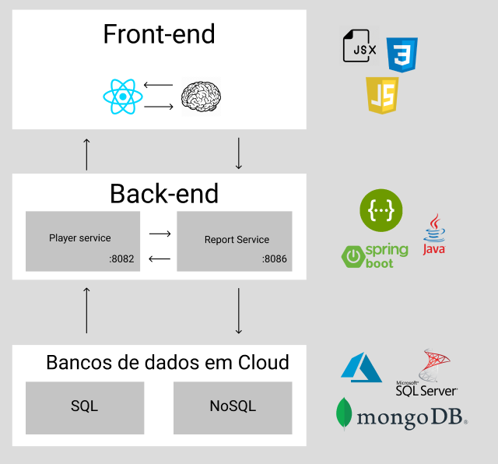
ARQUITETURA
ARQUITETURA
https://exame.abril.com.br/estilo-de-vida/as-vantagens-e-desvantagens-do-videogame-para-a-saude/

Slide 8



VAMOS JOGAR
VAMOS JOGAR
VAMOS JOGAR

Slide 9
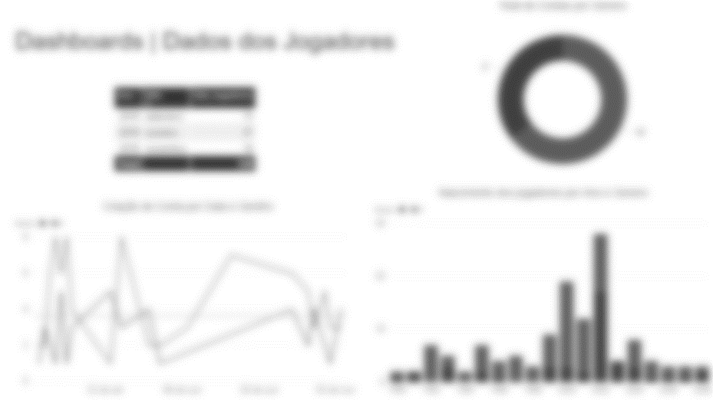


POWER BI
POWER BI
POWER BI

Slide 10

CONCLUSÃO
CONCLUSÃO
ANÁLISE ESTATÍSTICA
ANÁLISE ESTATÍSTICA
CRIATIVIDADE NO DESENVOLVIMENTO E NO DESIGN DE GAMES
CRIATIVIDADE NO DESENVOLVIMENTO E NO DESIGN DE GAMES
Probabilidade de continuação do projeto (MOBILE).
Probabilidade de continuação do projeto (MOBILE).
COMUNICAÇÃO COM O GRUPO
COMUNICAÇÃO COM O GRUPO
AJUDA DOS INTEGRANTES COM A ÍNTEGRA
AJUDA DOS INTEGRANTES COM A ÍNTEGRA
COLABORAÇÃO PARA A TROCA DE CONHECIMENTO
COLABORAÇÃO PARA A TROCA DE CONHECIMENTO

Slide 11





AGRADECIMENTOS
AGRADECIMENTOS

